Slide 1
第二届阿里巴巴大数据智能云上编程
决赛答辩
团队名：azu
成员：黄益德
2019.09.26

Slide 2
01
赛题简介
Contents
目录
02
算法设计
03
应用开发

Slide 3
赛题简介
New Future on Cloud
01

Slide 4
1.1 人岗匹配问题
参赛者根据智联招聘抽样的经过脱敏的用户简历、职位信息和行为数据，训练排序模型，对求职者的职位候选集进行排序，尽可能使用人单位和求职者都满意的职位被优先推荐。
评价函数： ${MAP}_{final}= 0.3∗{MAP}_{delivered}+ 0.7∗{MAP}_{satisfied} MAP(Mean Average Precision)$
1.2 应用开发
基于计算平台的产品自由搭配组合，在云端搭建应用，展示比赛成果。

Slide 5
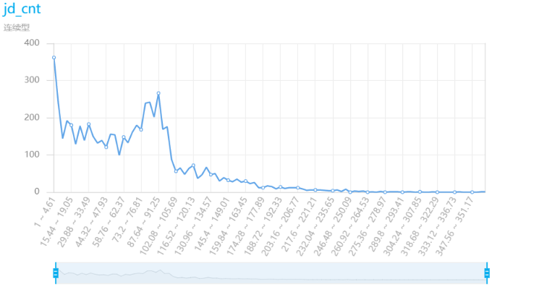
1.3 难点分析
求职者曝光职位相似性高，可利用字段较少。
用户行为稀疏。
数据局限。曝光位置和曝光时长，行为时间信息。
前端开发。

Slide 6
算法设计
Algorithm Design
02

Slide 7
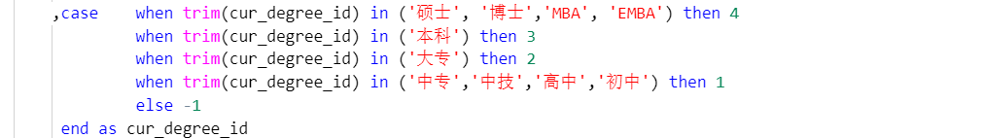
2.1 数据预处理
剔除单一值、缺失值比例过大的字段。如company_name，max_edu_level等。
数值、类别特征：1. 观察各个特征的分布，异常值等，进行离散化，缺失值填-1。
2. 高维类别特征，如city_id，jd_type_id等进行均值编码（Target Encoding）转化为数值特征。
特征离散化、降维：对异常数据有更强的鲁棒性，模型会更加稳定。
学历要求 | 博士 | 硕士 | 本科 | 大专 | 中专 | 中技 | 高中 | 缺失
岗位数 | 125 | 7226 | 283774 | 534606 | 58006 | 7637 | 6168 | 178037

Slide 8
2.1 数据预处理
文本信息：
1. 利用正则提取学历、年龄、工作经历等信息，对原有的特征值进行修正，如提取的学历信息跟原先的职位要求的 学历有12%是不一致的，进行修正后，学历特征的重要度明显上升。
2. 在PAI上进行分词和提取关键词。用于和其他特征做交叉，从而利用文本中的信息 。比如文本中会有一些关键词，如 土木、建筑等蕴含一定的行业和职位信息。
任职要求：1、统招本科及以上学历；2、1-3年策划管理相关工作经验；3、能够独立承担策划单个专业模块的简单事 务性工作；4、年龄不超过32岁5、具备TOP3地产公司相关工作经验者优先。

Slide 9
2.2 特征提取
User feature
城市，行业，职位，薪水，学历，工作经历，曝光岗位数及相关统计特征等，预处理过后直接输入模型。
Item feature
城市，行业，职位，薪水，学历，工作经历，岗位满意率及相关统计特征等，预处理过后直接输入模型。
User-Item feature
两类特征的交叉特征及相关的统计特征。
交叉特征是提高我们推荐模型性能上限的关键。
高阶特征：经典的深度学习模型（DeepFM、DeepFFM、Deep Interest Network等）。
本次比赛采用传统机器学习模型，以人工设计和提取交叉特征（二阶）为主，我们团队采用的降维手段主要是均值编码 （Target Encoding）。

Slide 10
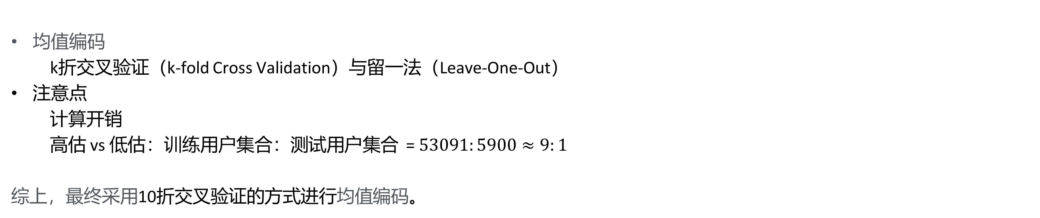
2.2 特征提取
均值编码
k折交叉验证（k-fold Cross Validation）与留一法（Leave-One-Out）
注意点
计算开销
高估 vs 低估：训练用户集合：测试用户集合 =$53091:5900≈9:1$
综上，最终采用10折交叉验证的方式进行均值编码。

Slide 11
相似岗位
2.2 特征提取
特征交叉方式
提升显著
1. 求职者与岗位的城市，行业，职位，薪水，学历，工作经历，职位描述 等特征进行交叉。
2. 求职者与岗位对应的相似用户集合的城市，行业，职位，薪水，学历，工作 经历，职位描述等特征进行交叉。
user-base 协同过滤
特征交叉
提升不显著
3. 相似岗位：user-base 协同过滤
相似用户集合
历史行为数据
（投递、满意反馈）
特征交叉
2.3 特征选择
岗位
求职者
根据PAI上模型训练返回的特征重要性进行截断。
（数据集的过拟合风险较低，更多的好处在于加速特征迭代优化，
模型训练等。）
特征交叉

Slide 12
2.4 模型构建
三分类 vs 二分类
评价函数： ${MAP}_{final}= 0.3∗{MAP}_{delivered}+ 0.7∗{MAP}_{satisfied} MAP(Mean Average Precision)$
预测目标
1. 三分类 0：未投递，1：用户投递HR不满意，2：用户投递且HR满意
2. 二分类 0： HR不满意，1： HR满意
实际效果
1. ps-smart三分类，线下0.340，线上0.314。
2. ps-smart二分类，线下0.336，线上0.309。
融合策略
stacking融合，采用ps-smart三分类进行决策输出，最终线上成绩0.316。

Slide 13
应用开发
Application Development
03

Slide 14
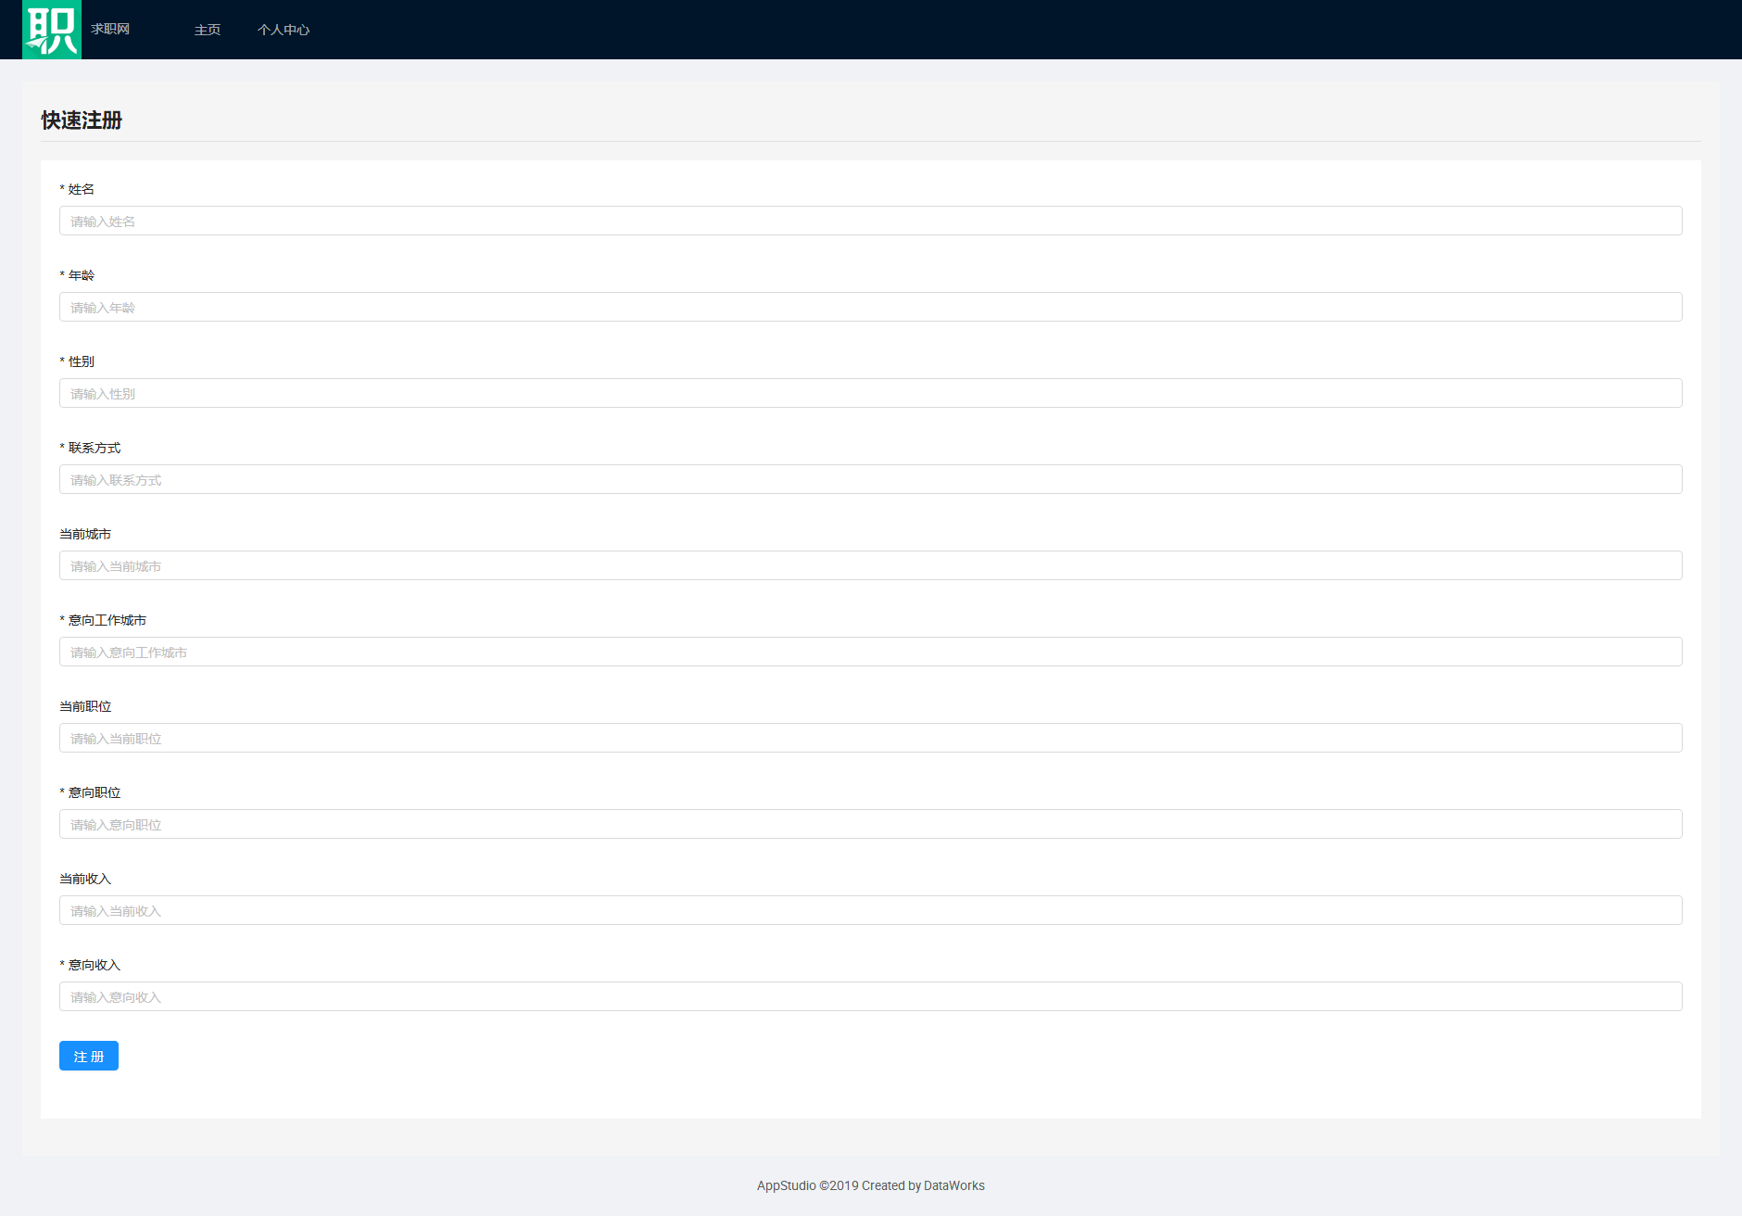
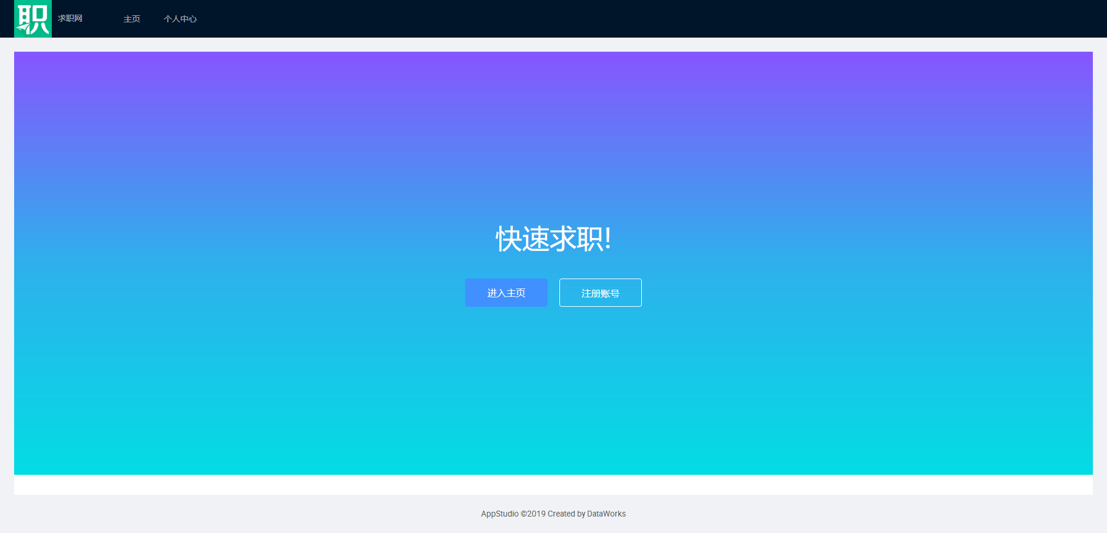
3.1 效果展示
首页
注册页

Slide 15
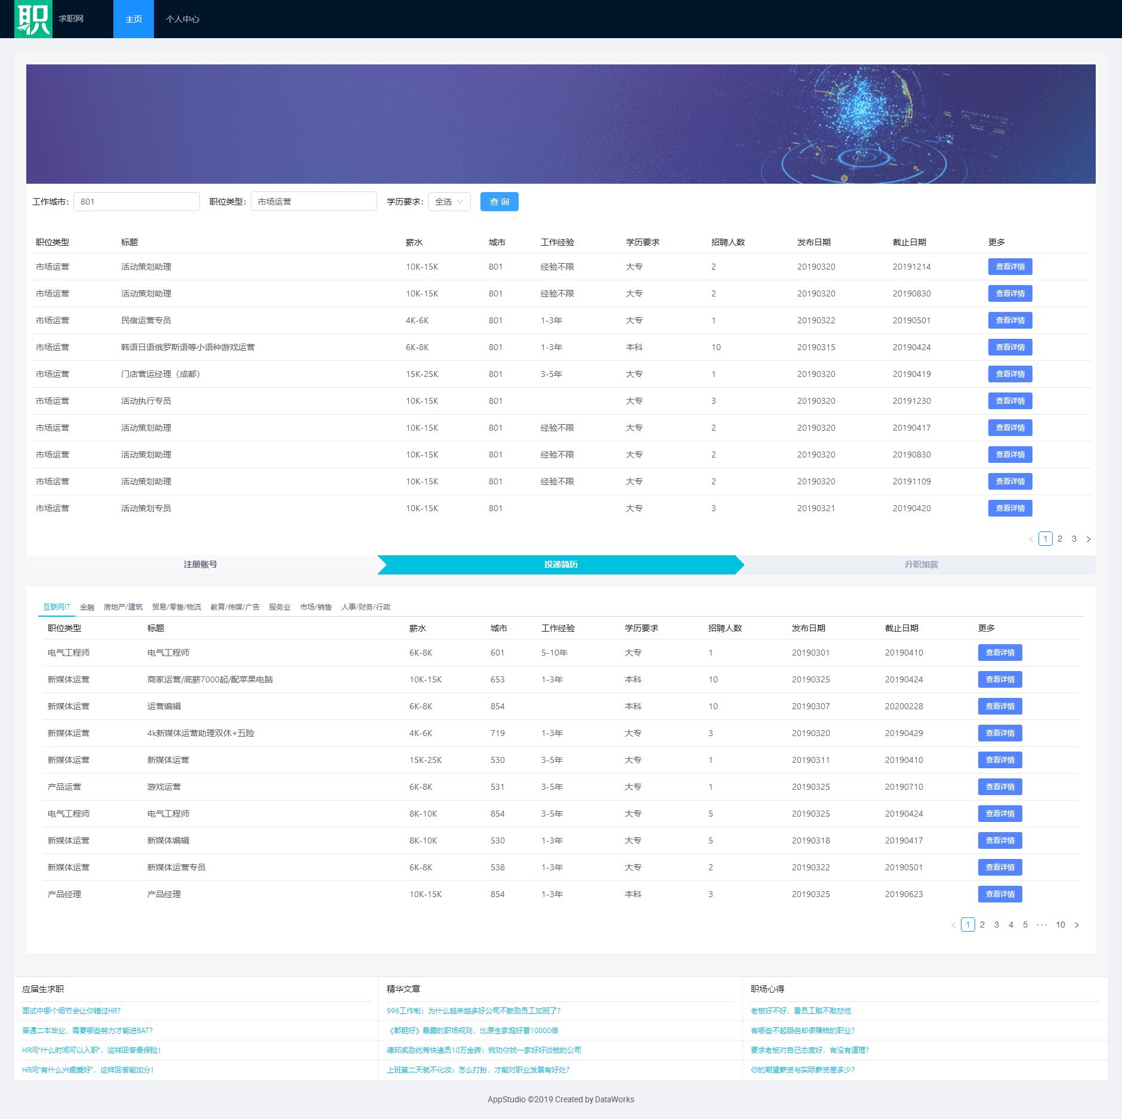
3.1 效果展示
主页

Slide 16
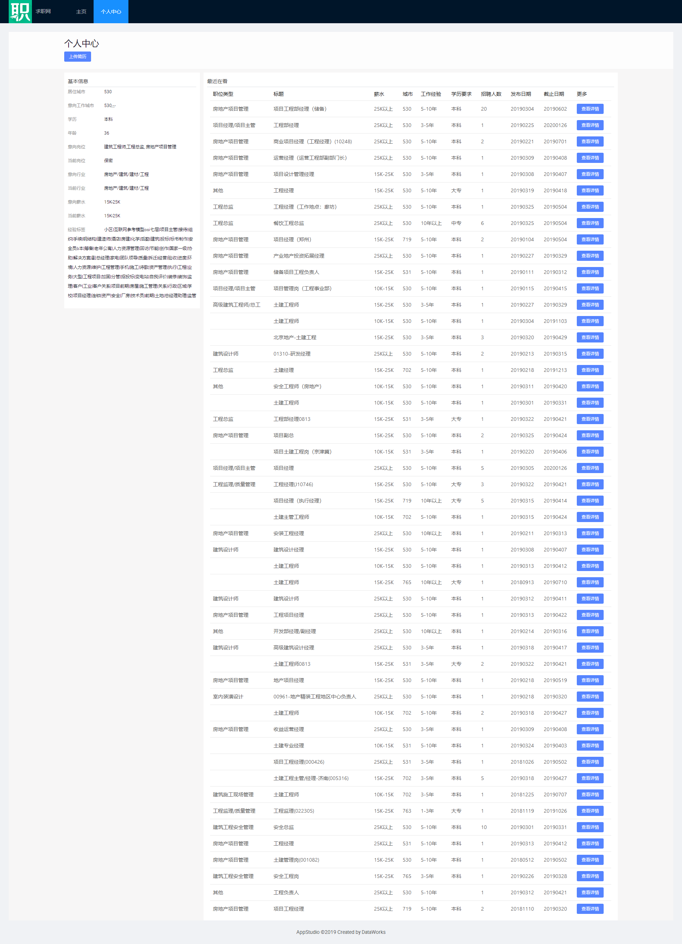
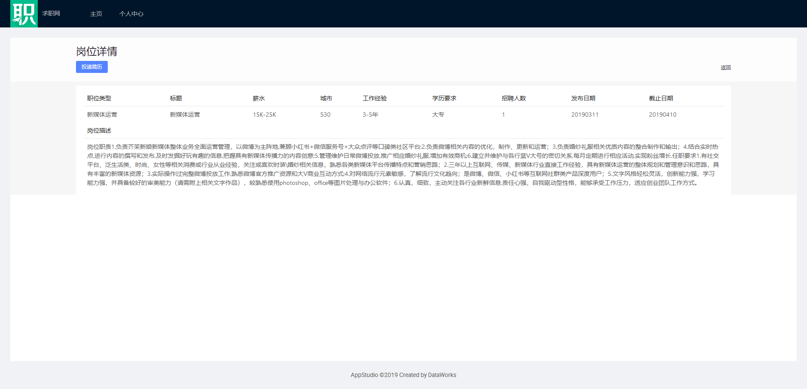
3.1 效果展示
岗位详情
个人中心

Slide 17
3.2 前端部分
在App Studio上进行，Spring boot+可视化前端搭建组件的开箱即用的环境。
使用到的数据在Dataworks进行数据处理，生成数据服务之后，前端调用。
数据补全
数据服务api
前端调用api
3.3 后端部分
请求Feature
PAI-api服务
在线预测
一个在线推荐的接口。
PAI-EAS
Dataworks+PAI

Slide 18
THANKS !

